Slide 1
面向Android系统内部数据传递过程的敏感信息保护软件
队伍：Skyrunner
Notes:
各位评委好！我们是Skyrunner团队，我们的作品名称是：面向安卓系统内部数据传递过程的敏感信息保护软件

Slide 2
测试与
分析
设计模型
作品背景
作品总结

Slide 3
选题背景

Slide 4
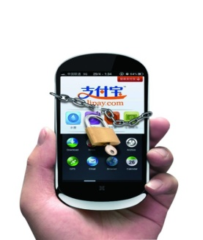
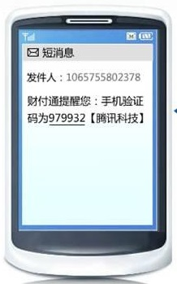

一、选题背景
口令泄露
手机上的
敏感信息被窃取
定位信息被篡改
验证码泄露
选题背景
设计实现
测试与分析
创新点总结
Notes:
手机内部隐秘信息的重要性：
（say）：
首先我们的着眼点在于手机内部敏感信息的保护，如果手机上敏感数据受到攻击：如口令泄露，验证码泄露，GPS定位泄露和篡改等，容易带来非常大的损失，如口令泄露，会导致支付宝被盗刷，危害个人财产安全。因此我们要对手机内部敏感信息传递过程进行保护。

Slide 5
选题背景
Binder机制是Android中进程间通信间的桥梁。
需要短信数据的APP
提供短信数据的服务端
发送请求
Binder
Driver
提交请求
回复数据
响应请求
发送数据
选题背景
选题背景
设计实现
创新点总结
测试与分析
Notes:
安卓中请求数据的进程和提供数据的服务者并不是直接通信的，它们通过Binder机制进行通信
1.进程需要请求数据，首先要向Binder发送请求数据包
2.Binder再根据所请求的数据类型，向对应的服务者发送请求
3.提供数据的服务者接收到请求后，响应请求，并将所请求的数据回复给Binder
4.Binder接收到回复后，将数据回复给进程
这就完成了一次进程间的数据传输。

Slide 6
选题背景—Binder中的危险
Binder机制简析
为更好地管理进程间的请求和数据传递，可以兼顾上层各种进程调用的方法，Binder机制最后调用统一方法(IOCTL)与Binder通信。
IOCTL
IOCTL
打电话
方法
A
方法
B
Binder
Driver
方法
方法
电话服务提供者
数据泄 露危险
方法
A
方法
方法
短信服务提供者
发短信
方法
B
录音
方法
方法
方法
方法
媒体服务管理者
更详细的Binder通信模型
选题背景
选题背景
设计实现
创新点总结
测试与分析
Notes:
那各种数据在binder中是怎么样进行传递的呢？各种服务包括电话服务，短信服务，录音服务都是通过Binder进行数据传递，每一种服务在上层调用的方法各有不同，但与Binder进行通信的函数是统一的，这便是Binder机制的核心，但是从安全的角度考虑，这个统一函数确并不是足够安全的，一旦锁定此方法进行攻击，攻击者几乎可以从这个方法中截获进程间传递的各种信息。

Slide 7


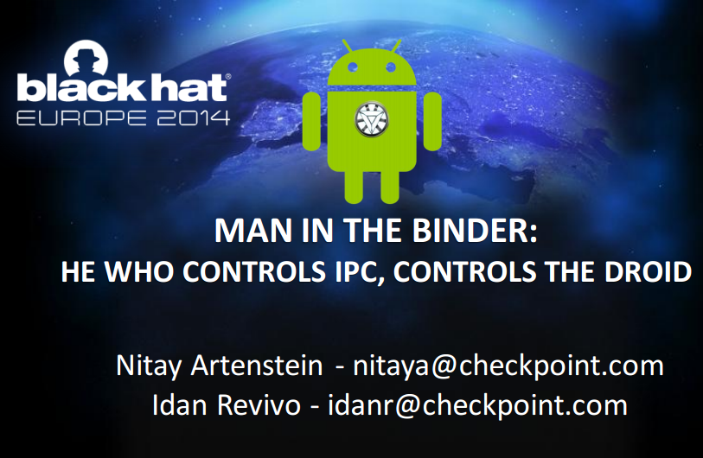


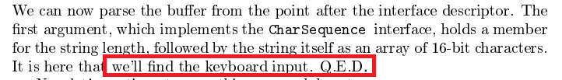

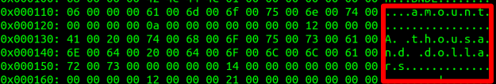


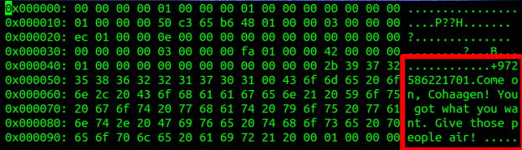



选题背景—攻击实例
实际攻击案例：2014年Blackhat欧洲峰会上提出了针对Binder的攻击
攻击一：获取从键盘记录器中的数据
Binder
Hooked-ioctl
Hooked-ioctl
攻击二：从Binder中窃取APP间的信息
Binder
Driver
请求数据的客户端
ioctl
ioctl
提供据的服务端
攻击三：从Binder中截获短信内容
选题背景
设计实现
创新点总结
测试与分析
Notes:
2014年8月国际顶尖黑客技术协会上提出了针对Binder的攻击。其具体方式是：在进程向binder传输数据时，对ioctl函数进行Hook，得到想要的信息，在提供数据的服务端向binder回复请求时，对ioctl函数进行Hook，窃取信息。（攻击方式是基于进程间so库注入的HOOK技术）。该攻击一共实现了三种敏感信息的窃取：包括获取键盘记录器中记录的数据、获取APP间的传递数据、窃取短息信息的获取，更为可怕的是，论文中提出的攻击模型适用于任何基于Binder传输的数据。

Slide 8
作品设计
Notes:
纲领：
设计理念：基于Binder机制进行改造，构造更加安全的进程间通信通道
设计模型：对于数据的通信建立统一模型，即客户端，服务端通用模型---
交互功能设计：可以用户自定义模式—选择开启或者关闭，选择可信任的软件，构造灵活的保护方案

Slide 9
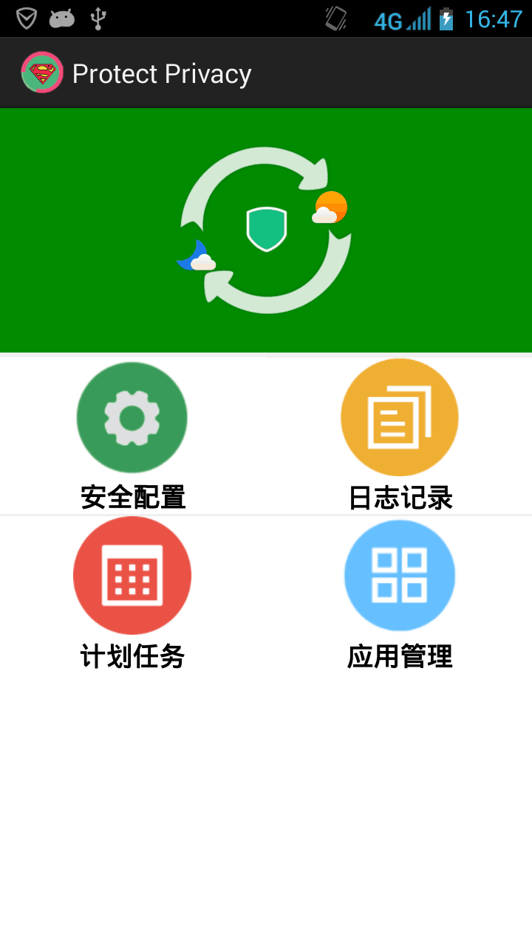
设计实现—设计模型
安全配置：设定用户自定义防护方案
日志记录：记录用户防护信息
计划任务：定时创建防护任务
应用管理：管理当前被保护的程序
选题背景
设计实现
测试与分析
作品总结
Notes:
针对前面所说的危险，本小组设计了一款产品，具有以上4个功能：安全配置
日志记录，计划任务，应用管理

Slide 10


设计实现----设计理念
本作品思路：从数据产生处到数据使用处这一完整的通道进行保护
直接思路： 对与Binder进行数据交换的函数进行保护
客户端
接收信息
服务端
发送信息
数据产生处
数据使用处
Binder
Binder
选题背景
设计实现
测试与分析
作品总结
Notes:
如何使敏感数据在安卓内部传递过程中更加安全呢？
针对前面所说的危险，我们作品的目的保护敏感信息在系统内部传输的安全，因此需要对Binder机制进行加固。我们思考的是如何足够安全，如果仅仅只对binder相关的函数进行保护，在数据传入Binder之前和流出Binder之后也容易被截获。因此这个模型是不够安全的。经过讨论，更安全的模型是，从数据产生处对数据进行保护，经过Binder传输，到数据使用处得到被保护的数据，从数据产生处到数据使用处的完整的通道进行保护。这样才能保证数据在手机内部整个传递过程中的安全。

Slide 11
设计实现----具体设计模型
最靠近数据使用端的方法
对这些方法进行保护
最靠近数据产生处的方法
统一方法
统一方法
打电话
方法
方法
Binder
Driver
方法
方法
电话服务提供者
方法
方法
方法
方法
短信服务提供者
发短信
录音
方法
方法
方法
方法
媒体服务管理者
详细的Binder通信模型
选题背景
设计实现
测试与分析
作品总结
Notes:
从Binder通信的详细模型中，可以看到，针对不同类型的服务，我们都需要在最靠近数据产生的地方进行保护，即是对最靠近数据产生的方法进行加密，在最靠近数据使用的方法进行保护

Slide 12
设计实现----具体设计模型
需要添加保护的方法
例子：短信发送流程
sendText()(ISms)
sendMessage(SmsMessageSender)
OnTransact(Isms.Stub)
Java层
Native_transact()(BinderProxy)
execTransact()(Binder)
JNI层
Android_os_BinderProxy_transact()
onTransact(Java BBinder)
Transact()(Bpbinder)
Transact()(BBbinder)
Native层
talkwithDriver(IPCThread)
talkwithDriver(IPCThread)
Binder Driver
选题背景
设计实现
测试与分析
作品总结
Notes:
要实现以上模型，需要精确分析出技术上可行的最靠近数据产生处和数据使用处的函数。我们以短信发送内容为例，首先经过java,再，再，与，可以看到，所需要保护的方法都在Java层

Slide 13




获取密钥①
获取密钥②
设计实现----数据保护流程
分配密钥②
分配密钥②
用户数据
加密数据
用户数据
存放密钥①的密文
获取密钥①的密文
获取密钥①的密文
作品概述
模型建立
实证研究
作品总结
Notes:
密钥①表示我们用来对敏感数据进行处理的密钥
密钥②表示我们用来对密钥①进行处理的密钥
四个图标从上到下分别代表： 防护程序 客户端程序 服务端程序 密钥文件（存放密钥①的密钥的文件）
密钥①的来源 ：系统时间 -> 目的 保证密钥①的随机性
获取密钥① ②的时间： 每次开启或者防护时 （例如开启短信防护时需要获取一次密钥① ，开启GPS防护是又要获取一次密钥①） -> 这就保证了对于每个服务的防护来说，其使用的密钥是不一样的。
每个程序从文件中获取的密钥均为密文形式，但是只有被我们保护的程序才有密钥②，从而才能解密出我们的密钥①，实现正常的加解密流程
PS : 还有什么问题跟我说就是。

Slide 14
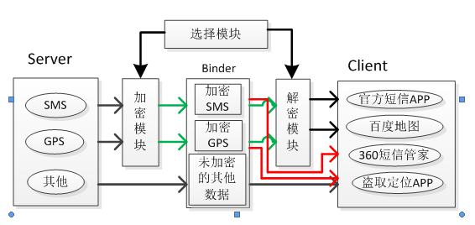
作品整体模型介绍
1.选择模块选择要保护的服务和
应用.
2.在数据流程中对数据进行加密
3.数据使用时进行解密
选题背景
设计实现
测试与分析
作品总结
Notes:
基本过程如下：根据用户方案，程序选择系统的不同服务端（如GPS服务端，短信服务端）添加相应的数据加密模块，并在用户信任程序的进程空间内部添加相应的数据解密模块，而对于此时尚未被信任的程序来说，其所接受的数据即为密文。

Slide 15
测试与分析
Notes:
测试与分析：1.有效性测试
2.轻便性测试
3.用户交互测试

Slide 16
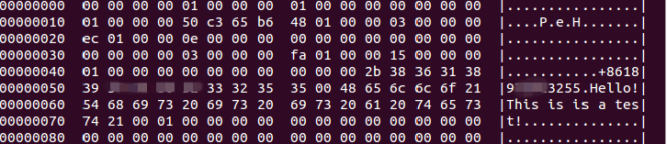
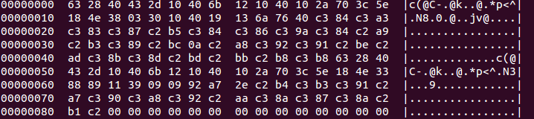
测试与分析—安全性测试
截获短信信息
未开启
保护
只能得到乱码
开启保护后
选题背景
设计实现
测试与分析
作品总结
Notes:
有效性测试，利用国内顶尖黑客技术会议黑帽子大会中介绍的攻击技术，我们对本作品进行了有效性测试，在开启保护前，攻击很容易得到短信内容，开启保护后，攻击DEEMO拿到的短信内容是处理过的短信内容，即是乱码。可以看到，从流程上的分析的有效性，即使是针对底层代码的攻击，也是能有效防护的。

Slide 17
测试与分析—性能测试
对应用相关服务的影响
CPU占用率
选题背景
设计实现
测试与分析
作品总结
Notes:
轻便性测试，我们的软件和360手机卫士，QQ手机管家中的同一功能做了测试，测试开启防护后，所引起的短信和GPS延迟，其中本作品的延迟均小于其他两款软件。在系统性能影响方面，我们作品CPU的平均占用率为8%，运行时占用率为10%，均小于开启同等保护功能的安全软件。表明我们的软件实行起来对系统的负载较小，具有良好的轻便性
时长:30s

Slide 18
创新点总结

Slide 19
作品总结
创新性：
首创针对Binder的保护：加固binder机制，保护敏感数据在手机内部传递的安全。
实用性：
1. 用户可以灵活地设置保护方案，可以设置开启保护和关闭保护的时间，为用户提供自定义的保护方式
2. 负载小，对系统性能的影响比较小
选题背景
设计实现
设计与分析
作品总结

Slide 20
谢
谢

